Slide 1
第二章 无线信道
无线电波传播与预测模型
大连交通大学 动车学院

Slide 2
2.1. 电磁波的传播方式
2.2．电磁波的传播机制
2.3．信道容量
2.4．无线信道的衰落
2.5. 多径信道的描述
2.6．电波传播损耗预测模型
大连交通大学 动车学院

Slide 3
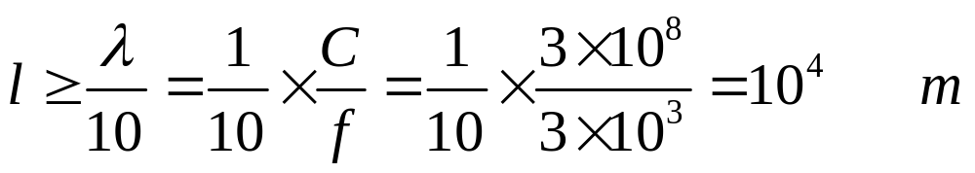
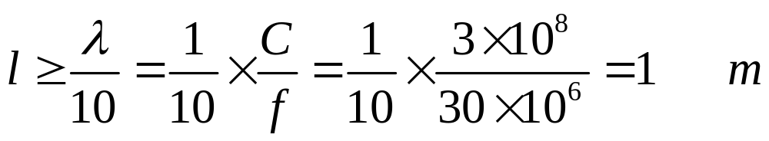
2.1 电磁波的传播方式
用于通信的电磁波频率都比较高，这是由天线定理所决定的。
天线定理——为了有效地发射或接收电磁波，要求天线的
尺寸不小于电磁波波长的1/10
例如：对于频率为3000Hz的信号，需要的天线尺寸为：
对于频率为30MHz的信号，需要的天线尺寸为：
大连交通大学 动车学院

Slide 4
(1)地波
  频率：2MHz 以下的低频电磁波
  绕射：发生在波长～障碍物尺寸可比时
  通信距离：可达数百～数千 km
  用于：AM广播及海上无线广播
地球
大连交通大学 动车学院

Slide 5
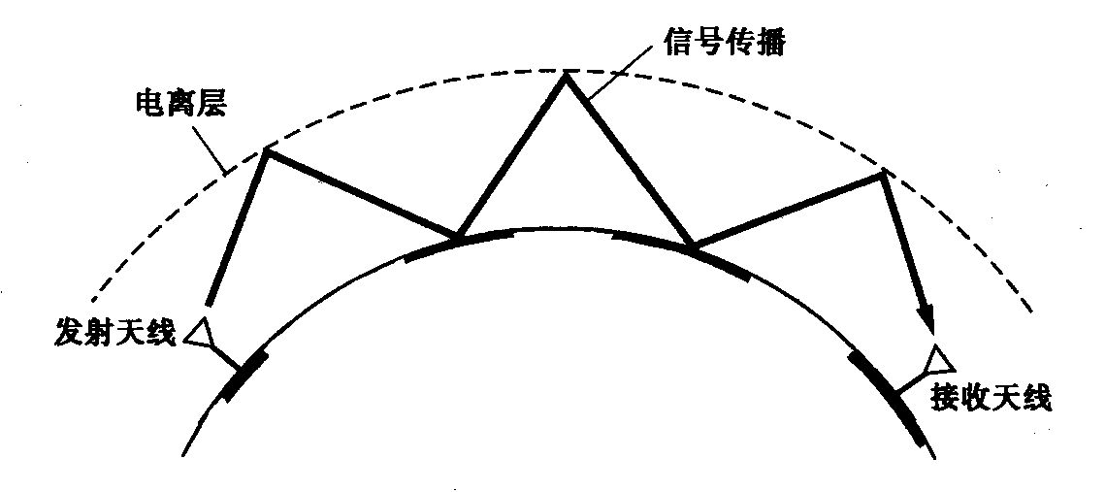
(2)天波：是电离层对发送信号的反射形成的
  频率：2M～30 MHz的高频电磁波，能被电离层反射
  电离层高度：60 ～ 400 km
  单跳最大距离：4000 km
  多跳可以传播10000km以上，可以环球
  用于短波广播、短波通信电台、业余无线电台
大连交通大学 动车学院

Slide 6
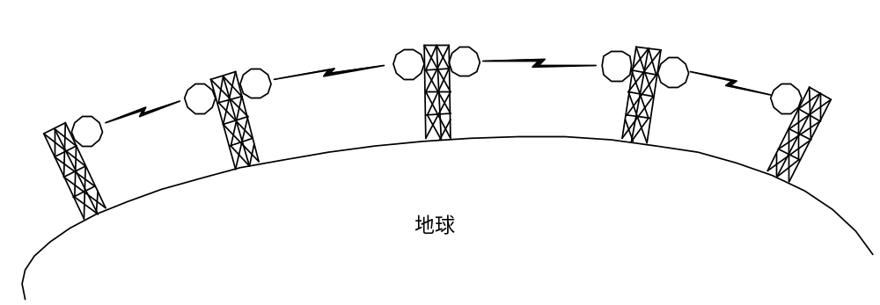
(3) 视线传播
频率高于30MHz的电磁波，其只能在自由空间沿视距传输
两点间的传输距离一般为40－50 km
长距离通信需要在中间建立多个中继站。
用于蜂窝通信、卫星通信。
大连交通大学 动车学院

Slide 7
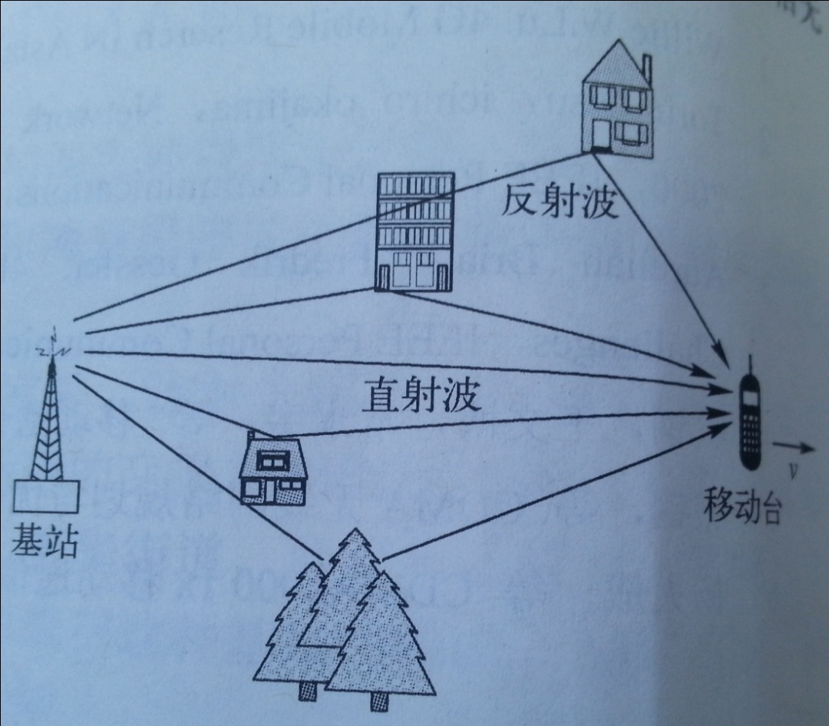
2.2 电磁波的传播机制
移动通信信道是指基站天线与移动用户天线之间的传播路径（下行、上行）。
移动通信的传播环境比较复杂
地貌
人工建筑
天气
电磁干扰
移动速度
直射
反射
绕射
散射
大连交通大学 动车学院
Notes:
上行链路：移动用户到基站
下行链路：基站到移动用户

Slide 8
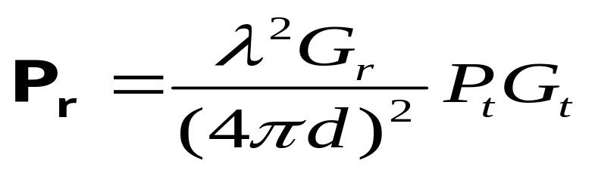
1.直射（自由空间的电波传播）
自由空间的传播损耗
在理想的、均匀的、各向同性的介质中传播，只存在电磁波能量扩散而引起的传播损耗
接收功率
P_{r} 为接收功率，P_{t}为发射功率，以球面波辐射 , λ为工作波长，G_{t}，G_{r}分别发射天线和接收天线增益，d为发射天线和接收天线间的距离
接收功率（接收电平）单位：dBm 或 dBW
Pr(dBm)=10lgPr(mW) Pr(dBW)=10lgPr(W)
大连交通大学 动车学院
Notes:
天线增益的物理含义：为在一定距离的某点处产生一定大小的信号，如果用理想的无方向性点源作为发射天线，需要100W的输入功率，而用增益为G=13dB=20的某定向天线作为发射天线，输入功率只需100/20=5W。某天线的增益，就其最大辐射方向上的辐射效果来说，与无方向性的理想点源相比，把输入功率放大的倍数。

Slide 9
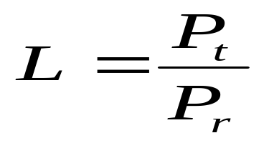
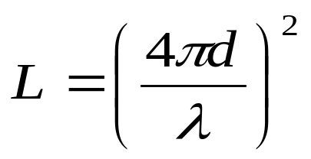
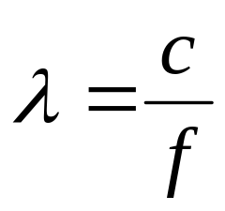
自由空间的传播损耗
当G_{t}=G_{r}=1时，
分贝式(dB)
大连交通大学 动车学院

Slide 10
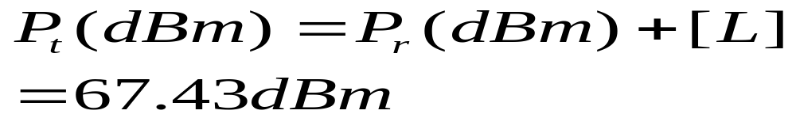
例2.1对于自由空间路径损耗模型，求使接收功率达到1dBm所需的发射功率。假设载波频率f=5GHz，天线增益为单位增益，G_{t}=G_{r}=1,距离分别为d=10m及d=100m。
解：由
d=10m时，[L]=66.43dB
∵
∵
同理：
d=100m时，[L]=126.43dB
大连交通大学 动车学院

Slide 11
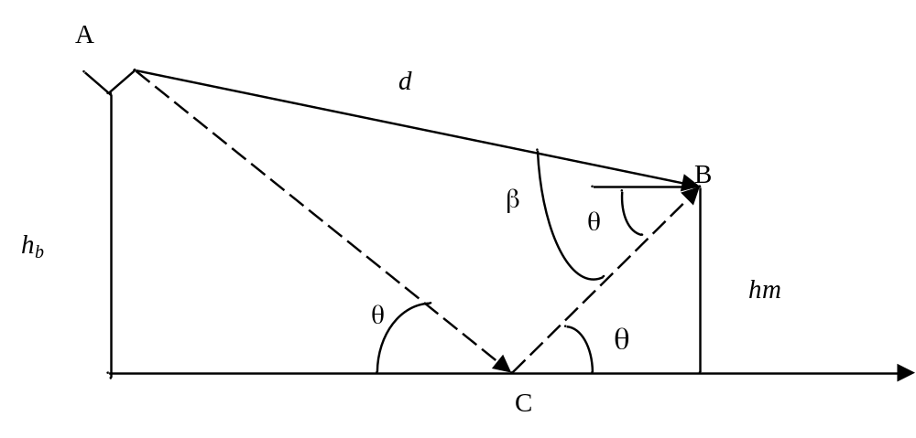
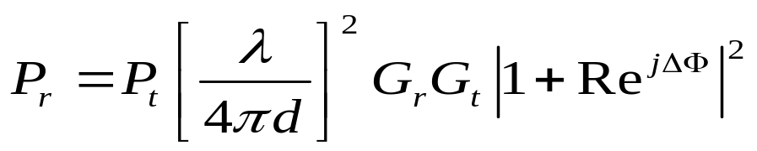
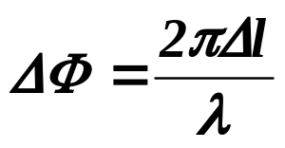

2.反射
反射发生在地球表面、建筑物和墙壁表面，当电磁波遇到比其
波长大得多的物体时就会发生反射
发射天线
直射波
接收天线
两径传播模型
反射波
其中，相位差
R为反射系数
大连交通大学 动车学院

Slide 12
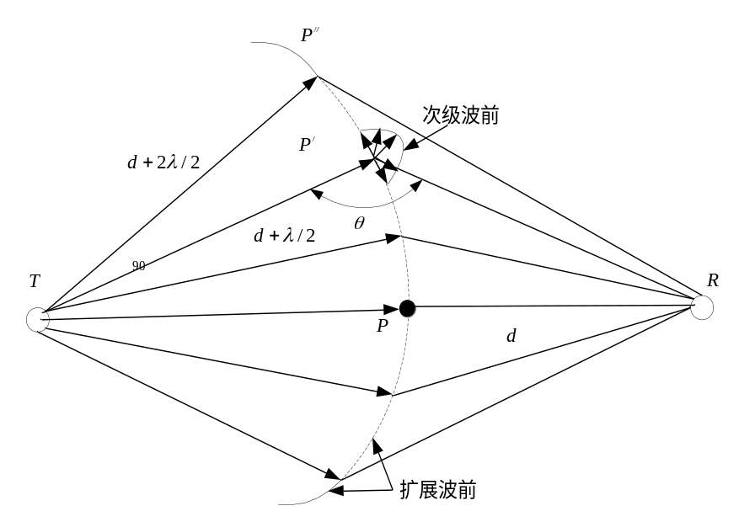
3.绕射
电磁波遇到尖锐的边缘会发生绕射
惠更斯－菲涅尔原理
  波在传播过程中，行进中的波前（面）上的每一点，都可作为产生次级波的点源，这些次级波组合起来形成传播方向上新的波前（面）。
  绕射由次级波的传播进入阴影区而形成。阴影区绕射波场强为围绕阻挡物所有次级波的矢量和。
说明
  在P’点处的次级波前中，
  只有夹角为θ的次级波前
  能到达接收点R
  每个点均有其对应的θ角，
  θ将在0º到180º之间变化
  θ越大，到达接收点辐射能量越大
大连交通大学 动车学院

Slide 13
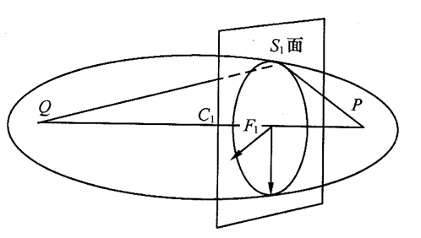
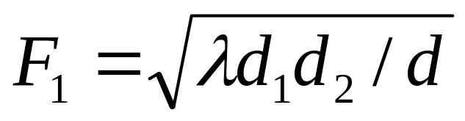
第一菲涅尔区
自由空间Q点是波源，P点是接收点，以Q、P为焦点的旋转椭
球面所包含的空间区域，称为菲涅尔区。图中S₁是空间的一
点（其路径长度QS₁+PS₁=d+λ/2），其所在与直线QP垂直的平面截菲涅尔区域得到一个圆C₁，
该圆半径为：
其中d为Q、P点间的距离，d₁、d₂分别是Q点和P点到圆C₁圆心的距离，这个圆所在的菲涅尔区域称为第一菲涅尔区。
大连交通大学 动车学院
Notes:
在自由空间，从波源Q点辐射到P点的电磁能量主要是通过第一菲涅尔区传播的，只要第一菲涅尔区不被阻挡，就可以获得近似自由空间的传播条件。为保证系统正常通信，收发天线架设的高度要满足使它们之间的障碍物尽可能不超过其菲涅尔区的20％，否则电磁波多径传播就会产生不良影响，导致通信质量下降，甚至中断通信。

Slide 14
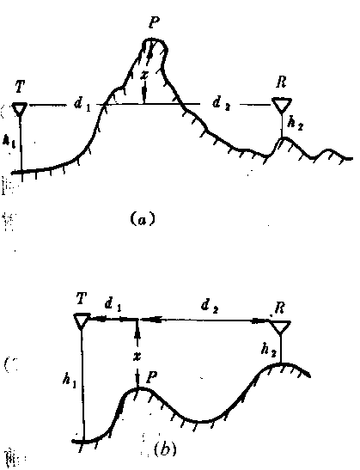
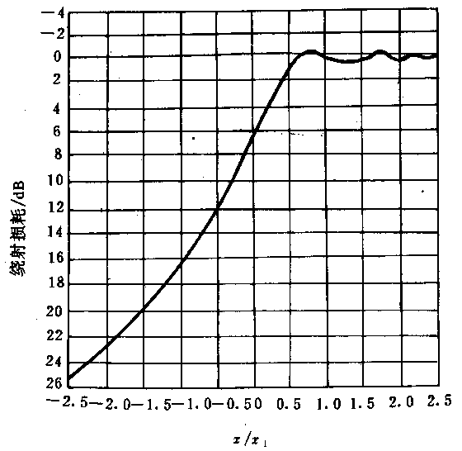
菲涅尔余隙
图1
(a) 负余隙； (b) 正余隙
图2
大连交通大学 动车学院
Notes:
障碍物定点P至直射线TR的距离，规定阻挡时余隙为负，无阻挡时余隙为正，由障碍物引起的绕射损耗与菲涅尔余隙的关系如图所示，纵坐标为绕射引起的附加损耗，即相对于自由空间传播的分贝数。横坐标为x/x₁,其中x₁是第一菲涅尔区在P点横截面的半径.当x/x₁＞0.5 时，附加损耗约为0dB， 即障碍物对直射波传播基本上没有影响。为此，在选择天线高度时，根据地形尽可能使服务区内各处的菲涅尔余隙x＞0.5x₁; 当x＜0，即直射线低于障碍物顶点时，损耗急剧增加；当x=0时，即TR直射线从障碍物顶点擦过时，附加损耗约为 6 dB。

Slide 15
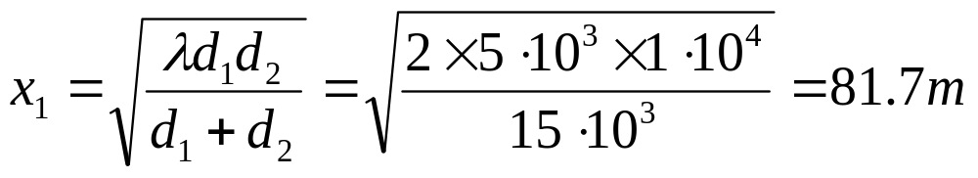
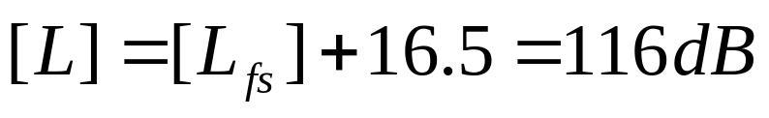
例 2.2设图1(a)所示的传播路径中， 菲涅尔余隙x=-82m, d₁=5km, d₂=10km, 工作频率为150MHz。试求出电波传播损耗。
解： 先求出自由空间传播的损耗L_{fs}为
求第一菲涅尔区半径x₁为
由图 2 查得附加损耗(x/x₁≈-1)为16.5dB, 所以电波传播的损耗L为
大连交通大学 动车学院

Slide 16
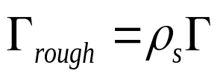


4.散射
散射波产生于粗糙表面、小物体或其他不规则物体。例如树叶、街道标志和灯柱等都会引起散射
散射损耗系数
光滑表面的反射场强
大连交通大学 动车学院

Slide 17
2.3 信道容量
(1)信道容量（Channel Capacity）:
信道上可以被传输的最大速率，称为信道容量C_{t}
(2)数据率(data rate)：数据能够进行通信的速率，bit/s
(3)带宽 (bandwidth)：频带宽度，Hz
(4)噪声(noise)：
危害：使数字信号发生误码；限制信息传输速率；
分类： 人为噪声；自然噪声（热噪声/高斯白噪声）
(5)误码率(error rate)：差错发生率
(6)信噪比(SNR signal to noise ratio)：衡量信号功率相对于噪声功率的强度，值越大说明信号越好
SNR(dB)=10lg(Ps/P_{N})=20lg(Vs/V_{N})
大连交通大学 动车学院
Notes:
GSM(global system for mobile,2G) 某一频道的中心频率为809.2MHz,那么它的频率范围为[809.1-809.3],共200K，这就是带宽。GSM采用的载频间隔为200K

Slide 18
无噪声的完美信道—奈奎斯特带宽
高斯白噪声无处不在；
无噪声下，数据率的限制来自带宽，Ct=2B
GSM 200kHz 的频点带宽，其奈奎斯特带宽的最大传输速率可达400kbit/s，而实际的传输速率为270.833kbit/s
大连交通大学 动车学院
Notes:
对GSM 200KHz的频点带宽进行说明：

Slide 19
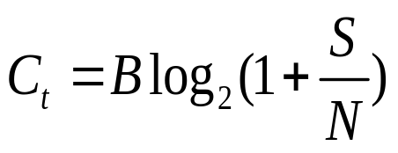
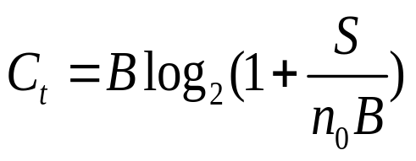
有噪声的真实信道——香农容量
带宽与信噪比共同决定信道容量
B为带宽(Hz)；S为信号功率(W)；N为噪声功率(W)
n₀为噪声功率谱密度(W/Hz)
S->∞或n₀->0时,则C_{t}-> ∞
B->∞时,则C_{t}->1.44S/n₀
大连交通大学 动车学院

Slide 20
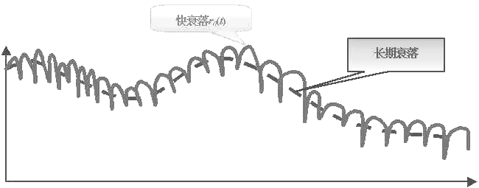
2.4 无线信道的衰落
大尺度衰落与小尺度衰落
 | 大尺度衰落（长期慢衰落） | 小尺度衰落（短期快衰落）
描述 | 长距离上信号强度的缓慢变化 | 短距离上信号强度的快速波动
原因 | 距离衰减或障碍物引起的阴影衰落 | 多径效应与多普勒效应引起的
影响 | 业务覆盖区域，基站规划 | 信号传输质量，系统设计
小尺度衰落
大尺度衰落
接收功率
大连交通大学 动车学院

Slide 21
大尺度衰落
路径传播损耗
  遵循自由空间传播模型，反映了在宏观大范围（千米量级）的空间距离上的接收信号电平平均值的变化趋势
阴影效应
  电磁波受到建筑物等的阻挡而产生的损耗
  反映了在中等范围内（数百波长量级）的接受信号电平平均值的变化趋势
大连交通大学 动车学院

Slide 22
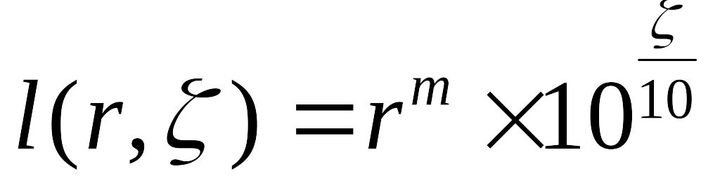

路径传播损耗和阴影衰落
分贝式
式中, r 移动用户和基站之间的距离
ζ 由于阴影产生的对数损耗（dB），服从零平均和标准偏差σdB的对数正态分布
m 路径损耗指数
实验数据表明m＝4，标准差σ＝8dB，是合理的
大连交通大学 动车学院

Slide 23
小尺度衰落
反映微观小范围（数十波长以下量级）接收电平平均值的起伏变化趋势
多径效应
  接收到的信号不仅有直射波的主径信号，还有从不同建筑物反射或绕射过来的多条不同路径信号，而且它们到达时的信号强度、到达时间及到达时的载波相位都不一样，所接受到的信号是上述各信号的矢量和
多普勒效应
  当移动体以速度v移动时，会产生多普勒频移，多径分量会造成接收信号的多普勒频率扩散，增加信号带宽
大连交通大学 动车学院

Slide 24
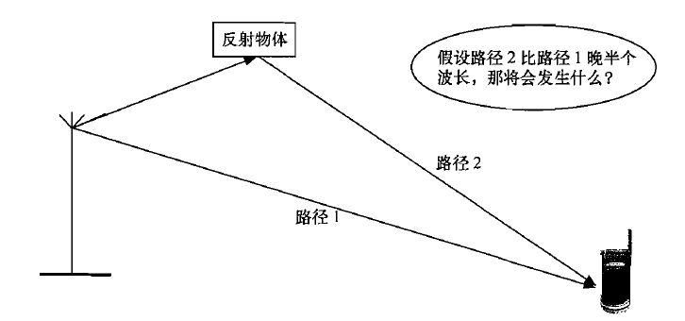
多径效应的危害
大连交通大学 动车学院

Slide 25

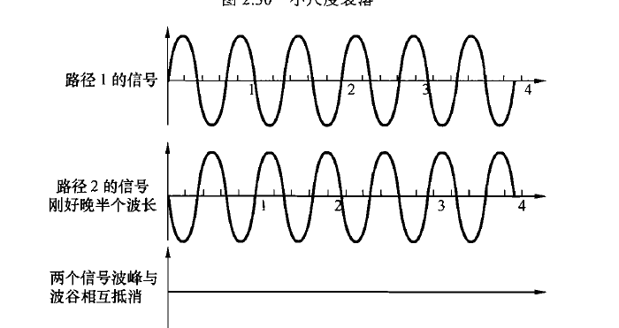
大连交通大学 动车学院

Slide 26
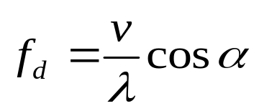


多普勒频移
若移动台朝向入射波方向运动，则接收信号频率上升；若移动台背向入射波方向运动，则接收信号频率下降
入射电波
v
大连交通大学 动车学院

Slide 27
例2.3 若一发射机发射载频为1850MHz，一辆汽车以每小时60英里的速度运动，计算在以下情况下接收机的载波频率。（a）汽车沿直线朝向发射机运动；(b)汽车沿直线背向发射机运动;(c)汽车运动方向与入射波方向成直角。
解：
已知载频f_{c}=1850MHz,
所以波长
3×10⁸
λ=c/f_{c}= =0.162m
1850×10⁶
车速v=60mph=26.82m/s
大连交通大学 动车学院
Notes:
1英里=1609m

Slide 28
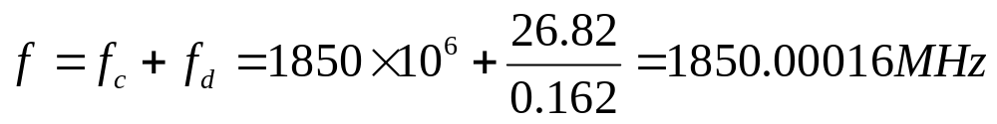
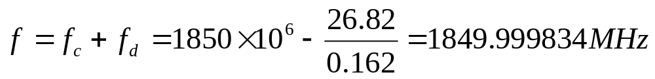
(a) 汽车沿直线朝向发射机运动时，多普勒频移为正
接受频率为：
(b) 汽车沿直线背向发射机运动时，多普勒频移为负
接受频率为：
(c) 汽车运动方向与入射波方向成直角时，θ=90 °，cos θ=0,
接受频率与发射频率相同，为1850MHz
大连交通大学 动车学院

Slide 29
2.5 多径信道的描述
描述多径信道的主要参数
多径信道的统计分析
衰落特性的特征量
大连交通大学 动车学院

Slide 30
描述多径信道的主要参数
多径环境
传输信号在时间、频率和角度上有色散
移动平台
PDP DPSD PAS
PDP Power Delay Profile 功率延迟分布
DPSD Doppler Power Spectral Density
多普勒功率谱密度
PAS Power Azimuth Spectrum 角度谱
大连交通大学 动车学院
Notes:
PDP Power Delay Profile 功率延迟分布，描述时间色散
DPSD Doppler Power Spectral Density, 多普勒功率谱密度，描述频率色散
PAS Power Azimuth Spectrum 角度谱，描述角度色散

Slide 31
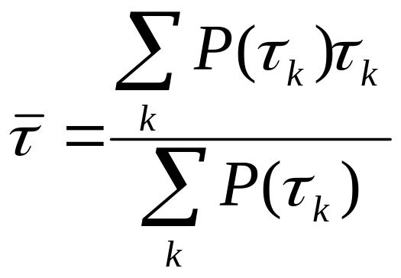


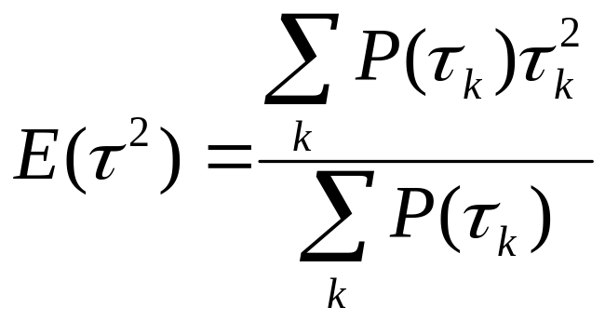
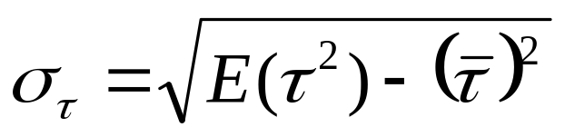
1 时间色散参数和相关带宽
时间色散参数
  平均附加时延
  rms时延扩展
  最大附加时延扩展(XdB)
多径能量从初值衰减到比最大能量低X(dB)处的时延
大连交通大学 动车学院

Slide 32
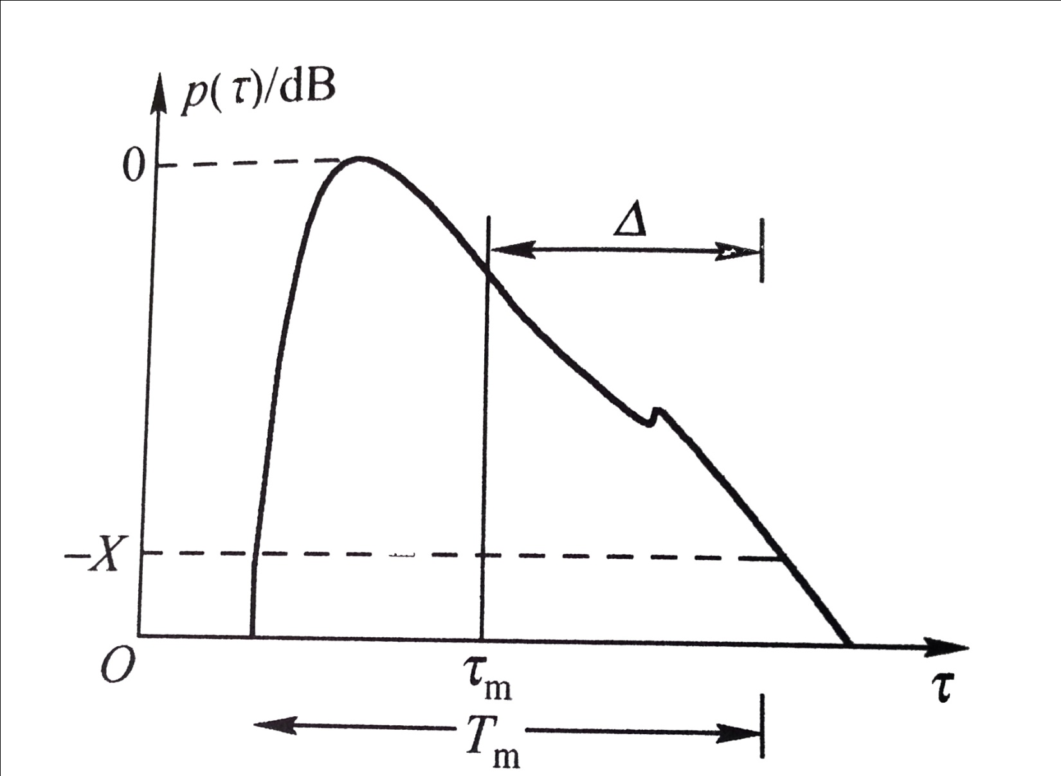
大连交通大学 动车学院
Notes:
此图为典型的对最强路径信号功率的归一化时延扩展谱。图中，Tm为最大附加时延扩展；τm为平均附加时延；Δ为rms时延扩展

Slide 33
相关带宽
多径衰落下，频率间隔靠得很近的两个衰落信号存在不同时延，可使两个信号变得相关（相关带宽内信道特性没有明显变化）。这一频率间隔称为“相关”带宽（Bc）
大连交通大学 动车学院
Notes:
Bc Band of Correlation 信号中不同频率的分量通过多径衰落信道后所受衰落是否相同 取决于 信号带宽与相关带宽的大小关系

Slide 34
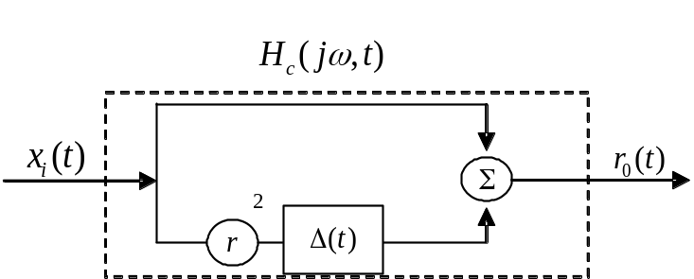

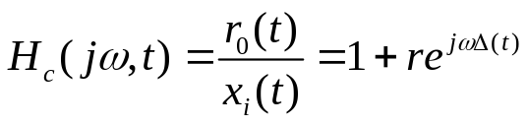






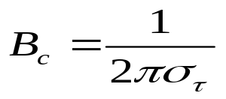
两径情况
接收信号
等效网络传递函数
信道的幅频特性
当 时，信号同相叠加，出现峰点
当 时，信号反相相减，出现谷点
两相邻场强为最小值的频率间隔
与两径时延 成反比
多径情况
应为rms时延扩展
是随时间变化的，可由大量实测数据经过统计处理计算出来
说明相关带宽是信道本身的特性参数，与信号无关
1
+
r
1
−
r
2
n
π
(
2
n
+
1
)
π
ω
Δ
(
t
)
Δ
(
t
)
大连交通大学 动车学院

Slide 35
衰落的分类及判定
判定
由信道和信号两方面决定
分类 | 不同频率分量的衰落 | 信号波形
频率选择性衰落 | 不一致 | 失真
非频率选择性衰落（平坦衰落） | 相关的 一致的 | 不失真
信号带宽小于信道相关带宽
Bs<Bc
平坦衰落
信号带宽远大于信道相关带宽
Bs>>Bc
频选衰落
大连交通大学 动车学院

Slide 36
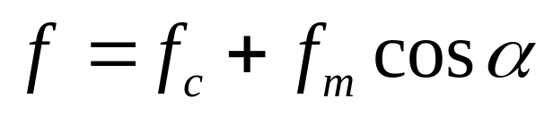
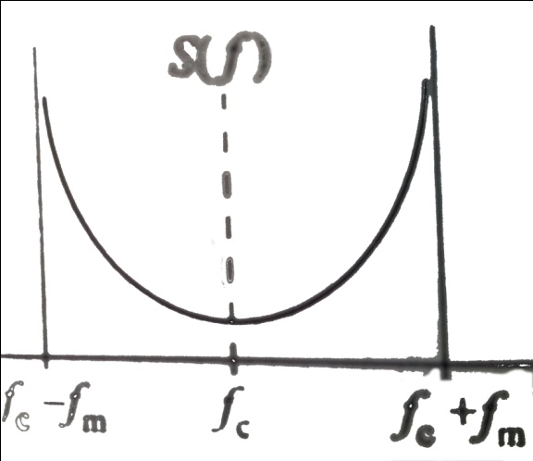
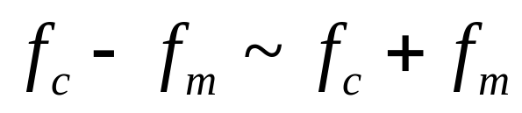

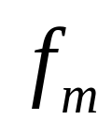
2 频率色散参数和相关时间
多普勒扩展
设发射载频为f_{c},考虑多普勒效应，则接受到的频率为
接受信号的功率谱则扩展至
为最大多普勒频移
大连交通大学 动车学院

Slide 37
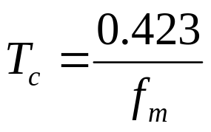
相关时间（Tc）
相关时间：
信道冲激响应维持不变的时间间隔的统计平均值
指一段时间间隔，在此时间段，信道特性没有明显变化
相关时间表征了时变信道对信号的衰落节拍
经验公式
大连交通大学 动车学院
Notes:
Tc Time of correlation

Slide 38
时间选择性衰落
由多普勒效应引起而在时域产生的选择性衰落为时间选择性衰落
时间间隔大于Tc的两个到达信号受到信道的影响各不相同
要求基带信号的码元速率远大于信道相关时间的倒数
信道相关时间短于发送信号周期
Ts>Tc
快衰落
信道相关时间长于发送信号周期
Tc>>Ts
慢衰落
大连交通大学 动车学院

Slide 39
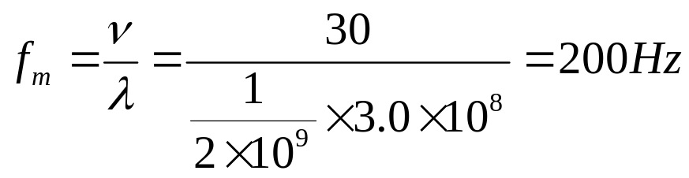
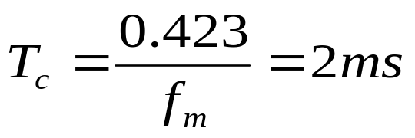

例2.4 移动台的移动速度为30m/s，信道的载频为2GHz，要
保证信号经过信道后在时间轴上不产生失真，就必须保证传输
的符号速率大于多少？
解：
∴传输的符号速率大于
大连交通大学 动车学院

Slide 40
多径信道的统计分析
主要讨论多径信道的包络统计特性。
接收信号的包络根据不同的无线环
境一般服从
  瑞利分布
  莱斯分布
大连交通大学 动车学院

Slide 41
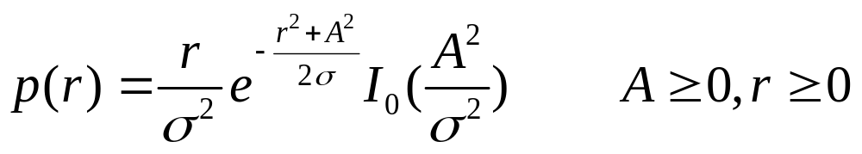

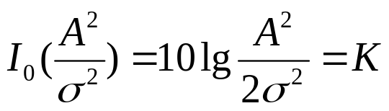


莱斯分布
当接受信号中有主接收信号分量（一条路径明显强于其它路径的情况），同时还有不同角度达到的多径分量，这时接收信号呈现莱斯分布
A是主信号峰值，r是衰落信号的包络，σ为r的均方差
Play
大连交通大学 动车学院

Slide 42
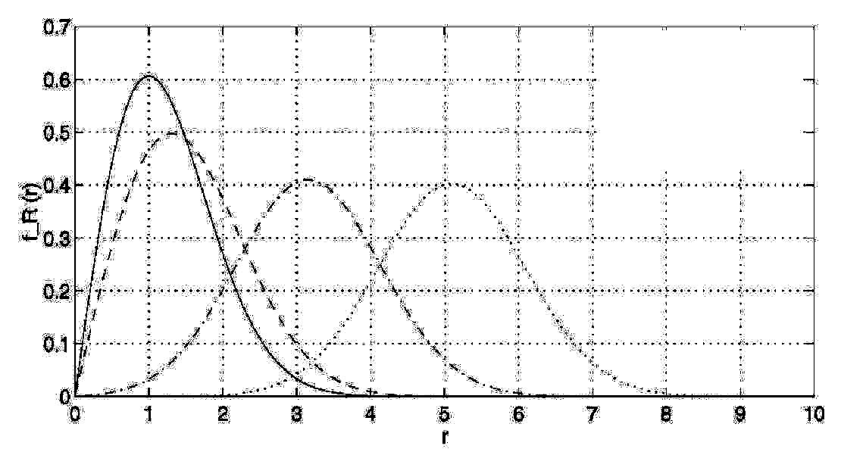
当主接收信号进一步增强时，
莱斯分布趋近于高斯分布
莱斯分布适用于一条路径明显强于其它多径的情况
大连交通大学 动车学院

Slide 43

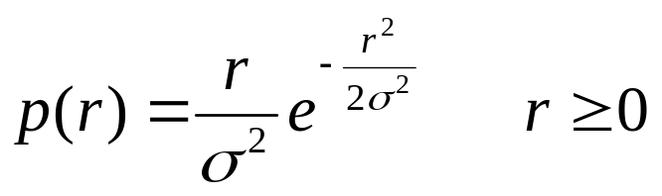

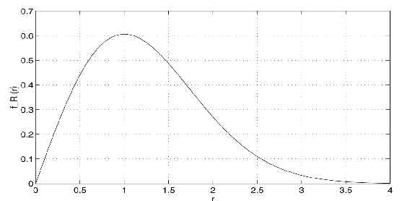

主信号衰减到与其它多径信号分量的功率一样，
即没有视距信号时，混合信号的包络服从瑞利分布
r：信号包络的幅度
：接收信号包络的时间平均功率
Play
大连交通大学 动车学院

Slide 44
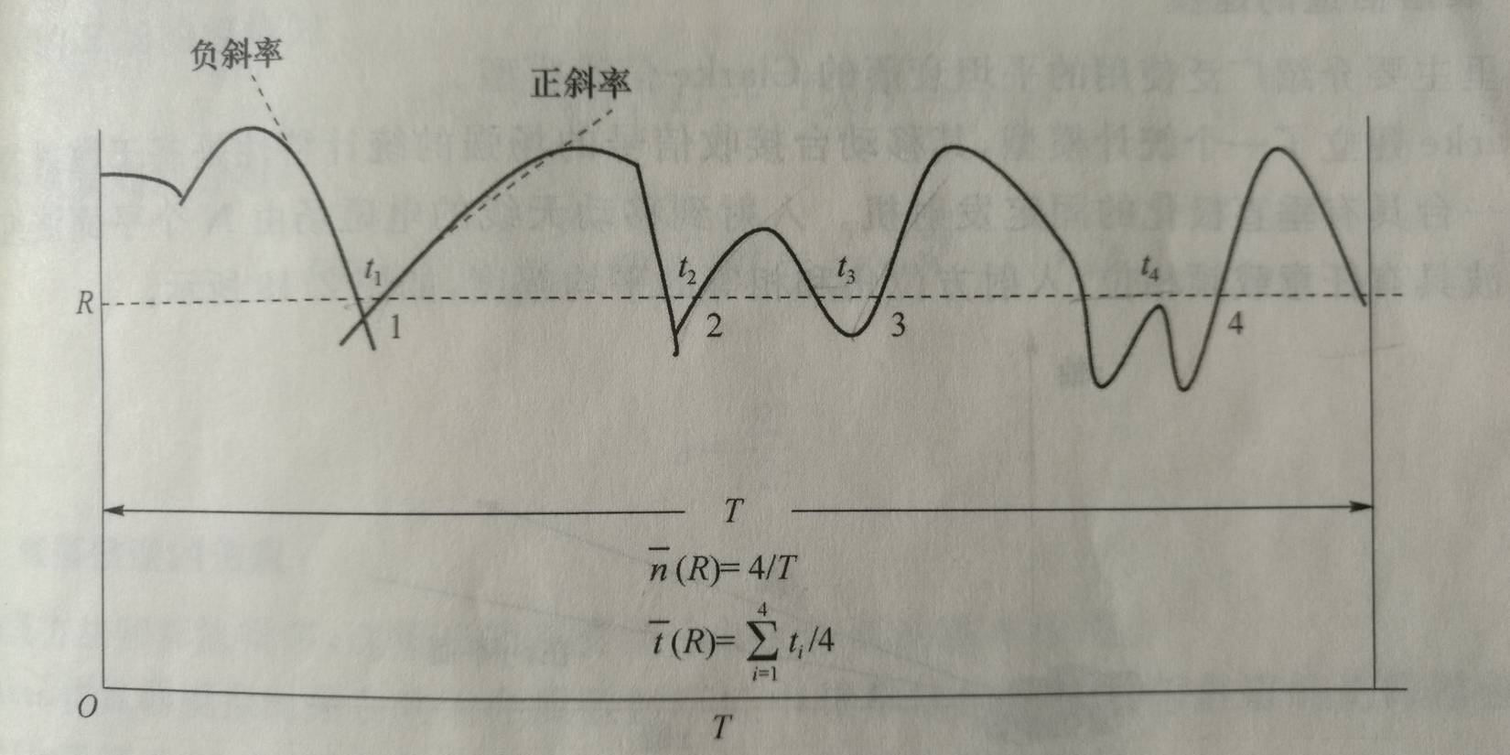


衰落特性的特征量
中值电平
电平值高于规定电平值的持续时间占统计时间的一半时，则规定的电平即为中值电平
在T时间内电平超过E₀的概率为：
当p=50%时，E₀为中值电平
衰落率N
信号包络在单位时间内以正斜率通过中值电平的次数
N= (Hz) v(km/h); f(MHz)
对于900MHz移动用户，当其以60Km/h的速度在传播方向上行驶时，其平均衰落率：N=1.85 10⁻³ 60 900=100Hz
大连交通大学 动车学院

Slide 45





电平通过率N_{R}
信号包络在单位时间内以正斜率通过某一规定电平值R的平均次数
衰落深度
接收电平与中值电平之差 Fading depth=20lg
平均衰落持续时间
场强低于某一电平值的平均持续时间，即信号包络低于某个给定电平值的概率与该电平对应的通过率之比
对于瑞利衰落
大连交通大学 动车学院

Slide 46







=
例2.5 设移动台速度为100m/s，工作频率为1000MHz，
试求1min内信号包络衰减至信号均方根电平的次数。
平均衰落时间是多少？
=1000/3
1min的衰落次数为N=305×60=18300次
大连交通大学 动车学院

Slide 47
室内传播模型
对数距离路径损耗模型
2.6 电波传播损耗预测模型
室外传播模型
OKUMURA-HATA 模型
大连交通大学 动车学院

Slide 48








Okumura-Hata 模型
路径损耗计算的经验公式
式中 — 工作频率（MHz）
— 基站天线有效高度（ m ），定义为基站天线实际海拔高度与基
站沿传播方向实际距离内的平均地面海波高度之差
— 移动台天线有效高度（m），定义为移动台天线高出地表的高度
d — 基站天线和移动台天线之间的水平距离 （km）
— 有效天线修正因子，是覆盖区大小的函数
— 小区类型校正因子
— 地形校正因子，反映一些重要的地形环境因素对路径损耗的影响
大连交通大学 动车学院

Slide 49


对数距离路径损耗模型
d₀­---参考距离，在此附近，路径损耗为自由空间损耗；
d----发射天线到接收天线的距离;
----依赖周围环境和建筑物类型；
----标准偏差为
的正态随机变量
大连交通大学 动车学院

